Slide 1
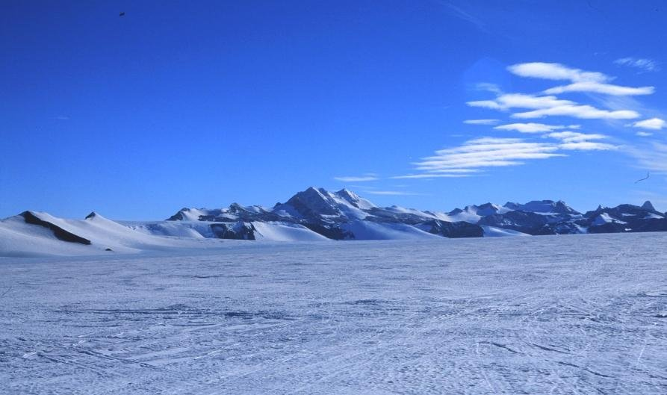
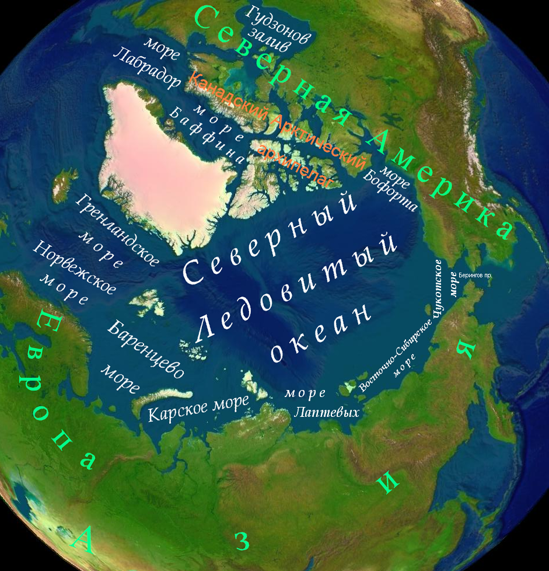
Сохранение редких представителей флоры и фауны Арктики.
Подготовила: ученица 2в класса
Синева Анна
МАОУ СОШ №4 УИАЯ

Slide 2
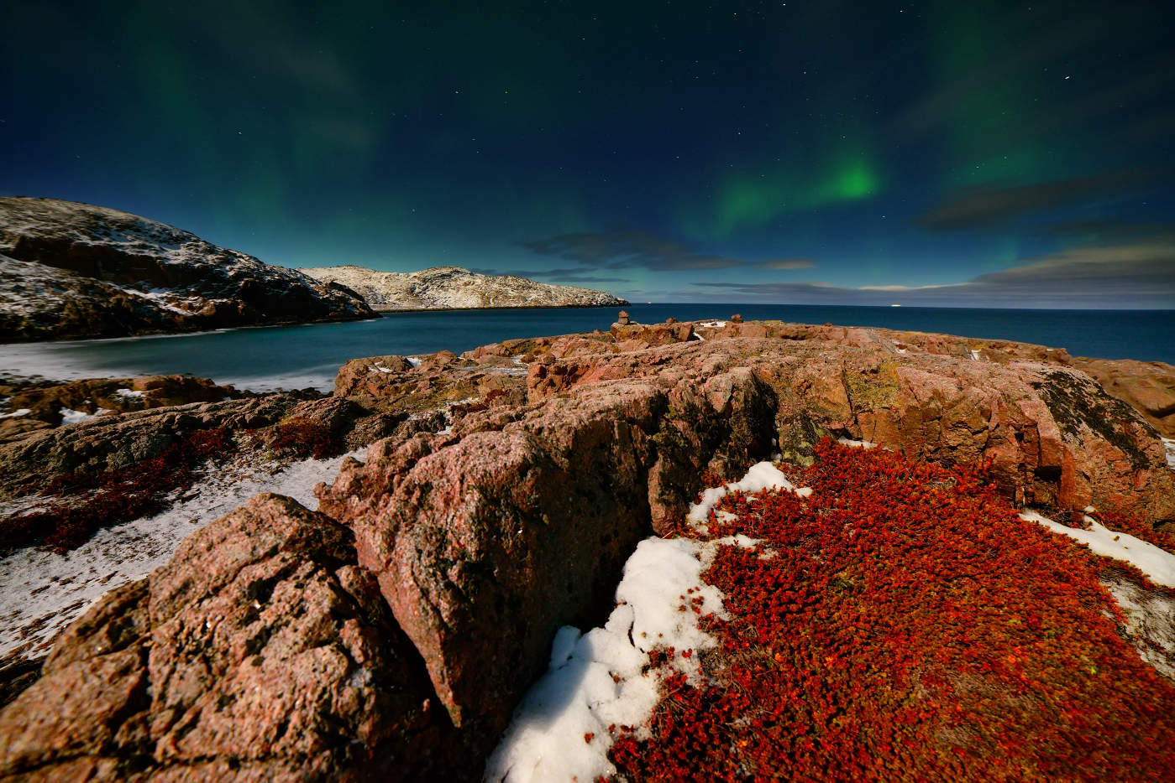
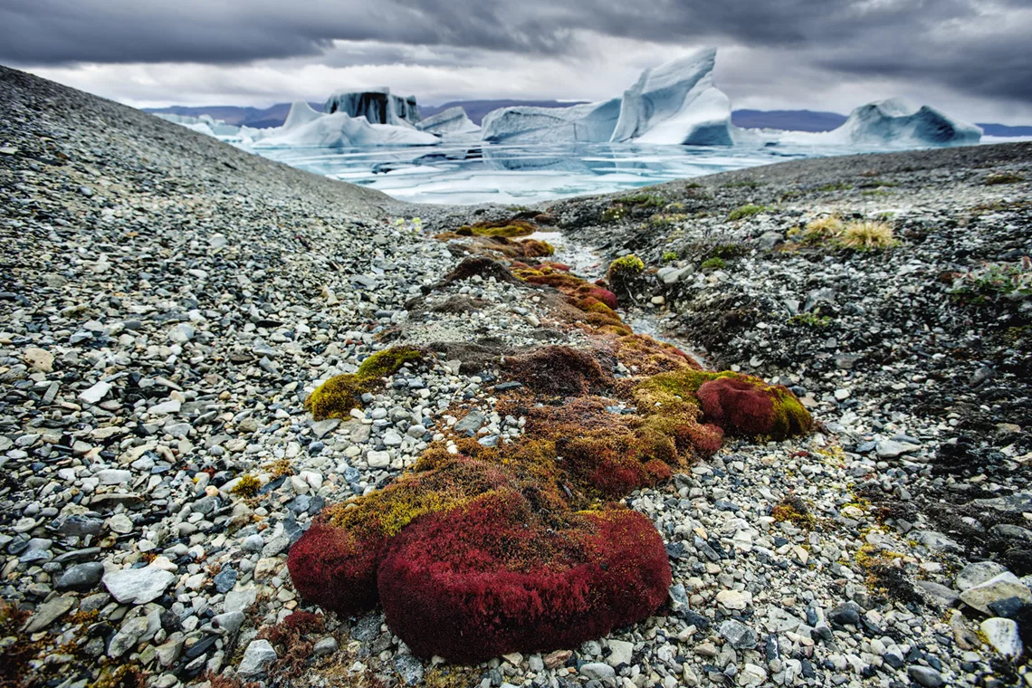
На сопку медленно зашел И от людей в свой мир ушел. Окинул взглядом красоту: Увидел Арктикуи мечту. Кругом пестрел ковер цветов, Различных маленьких садов. И не страшны им холода С ветрами вместе никогда. Вокруг подземные ходы, Но их прорыли не кроты, А это леммингов дела, Живущих в Арктике всегда. Олени бродят вдалеке, Они подвижны, налегке Проскачут в дымке миража, Играя грацией сполна. На сопке радостно стою И сказку Севера смотрю. Пейзажи чуда я узрел - В очарованье я прозрел.

Slide 3
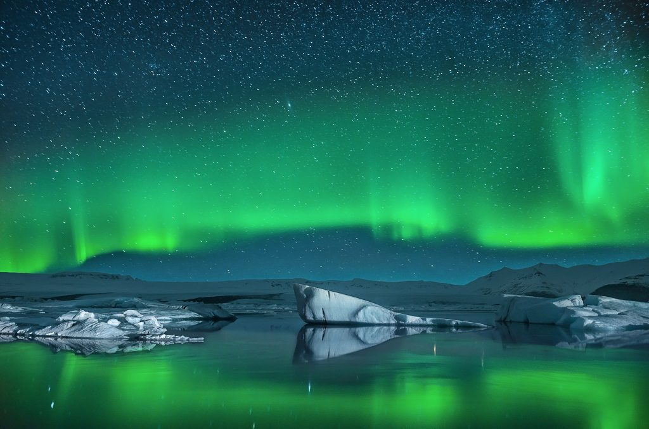
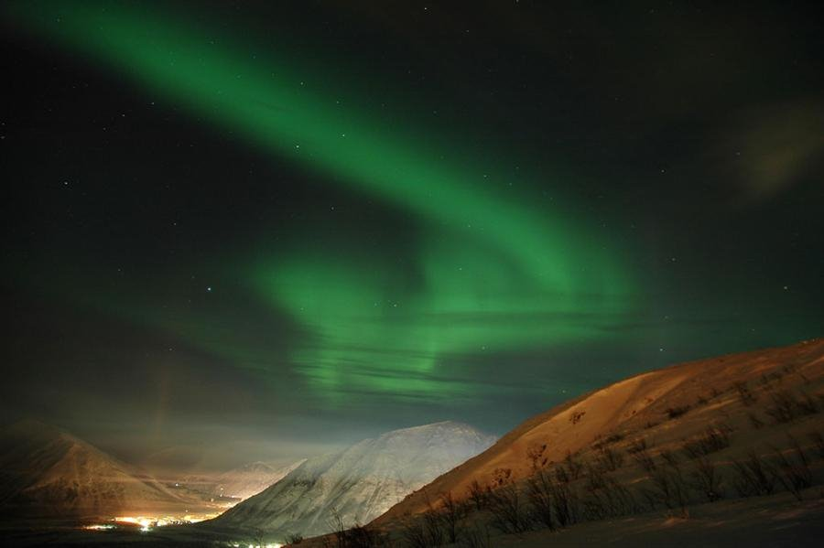
Арктика — затерянное на краю света части земного шара, неведомое и манящее. Тут царствуют жестокие морозы и студеные ветра, снежные метели и мрак полярной ночи.
Всё здесь выглядят сурово, мрачно и неприветливо. Сильные ледяные ветра, туманы, обильные снегопады, полярные дни и ночи — неотъемлемые составляющие этого региона.
Казалось бы, что в таких условиях нормальное существование просто невозможно. Однако это далеко не так. Среди вечных льдов и снежных заносов бурлит полнокровная жизнь. Об этом говорят и крики чаек над морской волной, и рёв моржей, и рычание белых медведей, и высокие спинные плавники касаток, периодически появляющиеся над тёмной водной поверхностью.

Slide 4
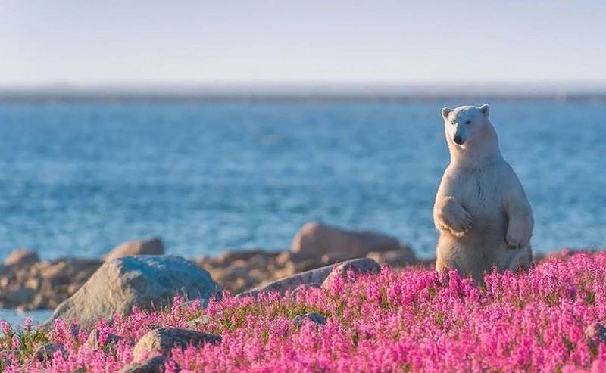
Животные и растения Арктики — так называют этот особый живой мир, осмелившийся бросить вызов могущественному холоду и всесильной вечной мерзлоте.
Таким образом, мы считаем, что наша работа актуальна, так как в условиях загрязнения территории Арктики сохранение окружающей среды Заполярья в настоящее время стало важной задачей.

Slide 5
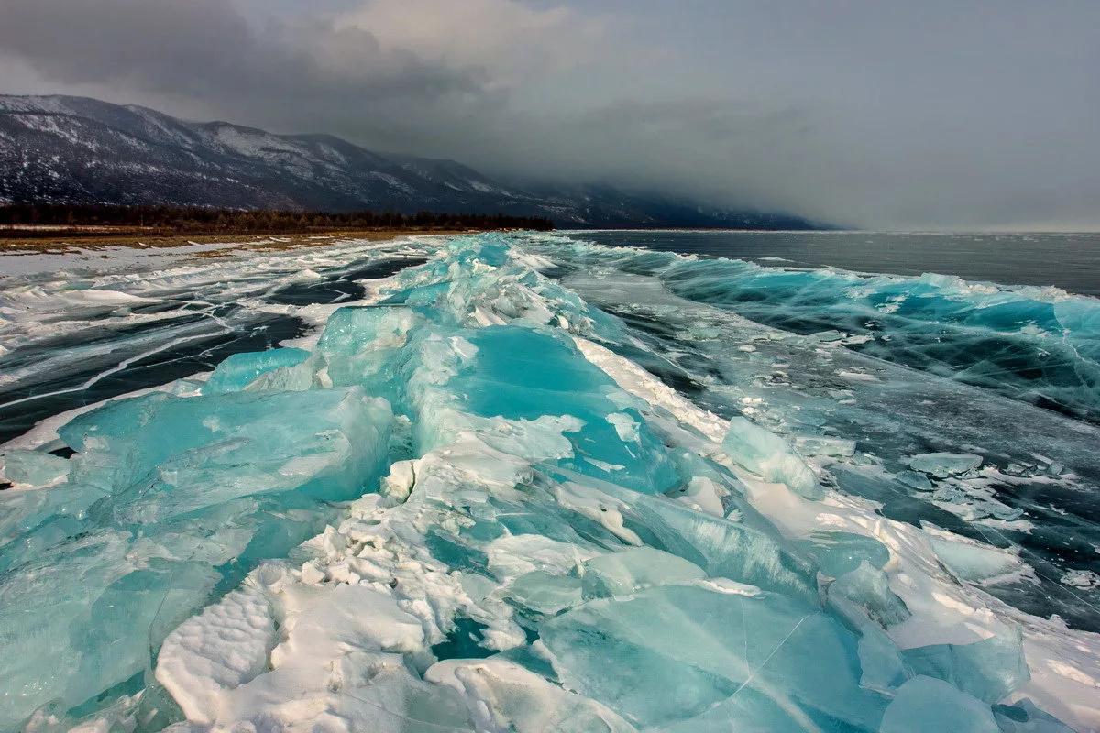
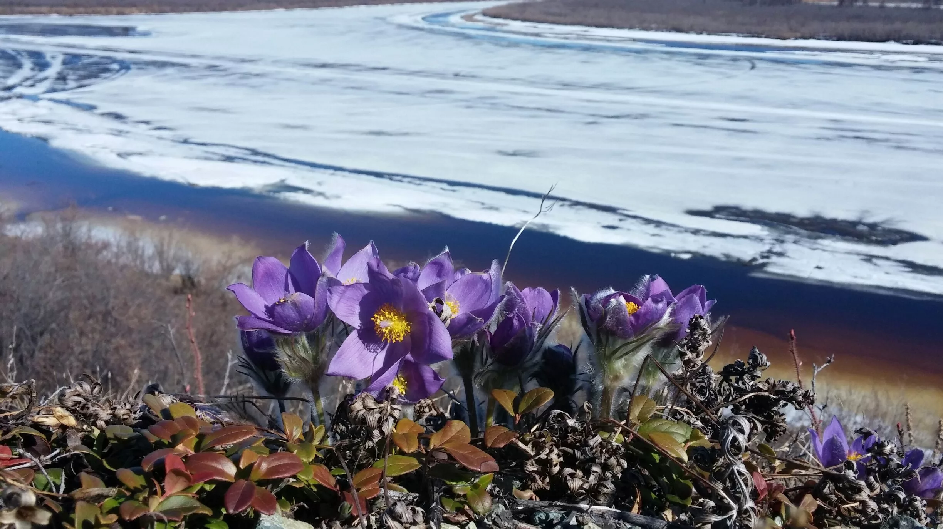
Цель: изучение проблемы сохранения популяций редких видов животных в арктическом регионе.
Задачи работы:
-проанализировать научную литературу, Интернет по данной проблеме;
-изучить животный мир Арктики, особенности природных условий Арктического края;
-выявить проблемы сохранения популяций редких видов животных Арктики;
-воспитывать любовь к природе, желание оберегать ее, охранять.
Гипотеза: На хрупкую экосистему региона оказывают негативное влияние природные факторы и деятельность человека

Slide 6
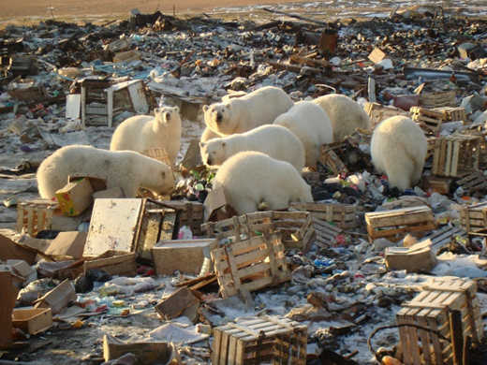
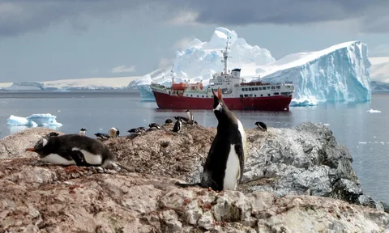
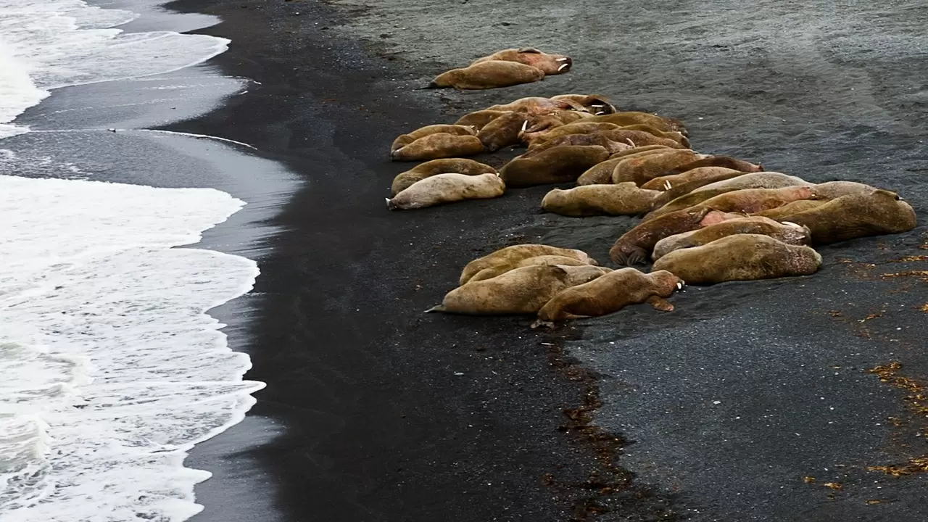
В процессе работы были выявлены экологические проблемы флоры и фауны арктического региона
-загрязнение арктических морей нефтепродуктами;
-потепление климата, ведущее к таянию полярных льдов; -увеличение лова рыбы и добычи других морепродуктов; -изменение среды обитания организмов в Арктике;
-сокращение популяций полярных животных;
-интенсивное судоходство

Slide 7
Основной экологической проблемой в зоне арктических пустынь является вымирание целых популяций животных, птиц и рыб, исчезновение редких видов растений. В определенной степени виной тому служит резкое изменение климата и условий обитания. Однако немалую роль в процессе играет промышленная и хозяйственная деятельность человека.
Было изучно несколько редких видов животных и растений, занесенных в Красную книгу России, которые подвергаются сокращению численности или даже полному исчезновению. А ведь многие из них обитают только здесь

Slide 8
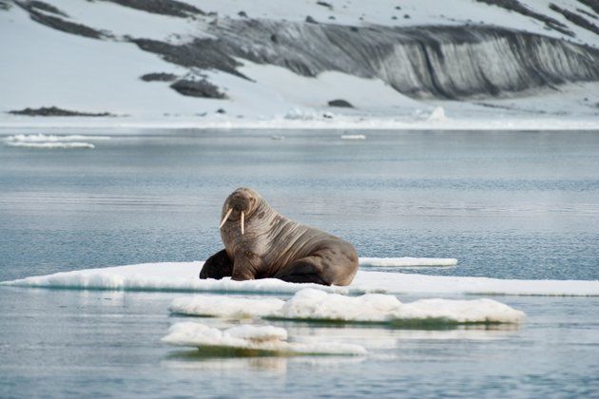
Атлантический морж
Это один из крупнейших обитателей региона. Его легко узнать по двум мощным бивням, которые могут достигать 80 см в длину. Одна из главных угроз для моржей – изменение климата. Цикл жизни животного тесно связан со льдом: его моржи используют как платформу для отдыха и размножения. Другая серьезная угроза – риск загрязнения морской среды, дна и берегов нефтепродуктами в результате поиска и освоения месторождений углеводородов в Арктике. На сегодняшний день ни одна компания в мире не может эффективно ликвидировать последствия разливов нефти в ледовых условиях. Выброшенная на берег нефть останется там на десятилетия. Тяжелые фракции осядут на дно, а именно здесь морж находит себе пищу – донных беспозвоночных.

Slide 9
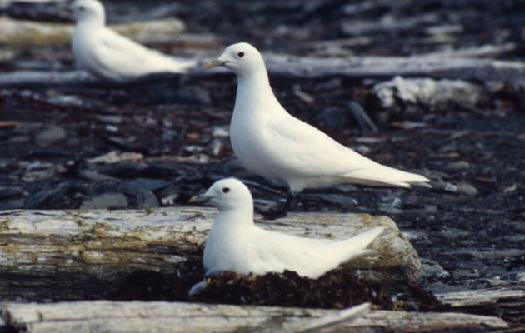
Белая чайка
Это единственная почти полностью белая по окрасу оперения птица в Арктике. Гнездятся чайки колониями на равнине или на скалах. Также могут строить гнезда рядом с домами людей. Такие гнезда часто разоряют собаки. Белая чайка питается рыбой и беспозвоночными животными. Часто птица сопровождает белого медведя, питаясь остатками его добычи
. За последние десятилетия численность белой чайки снизилась. Одной из причин ученые называют потепление в Арктике. Также птица уязвима к химическому загрязнению окружающей среды, что подтверждено обнаружением высоких содержаний ртути в яйцах. А разливы нефти от средних до крупных и вовсе вызывают массовую гибель птиц.

Slide 10
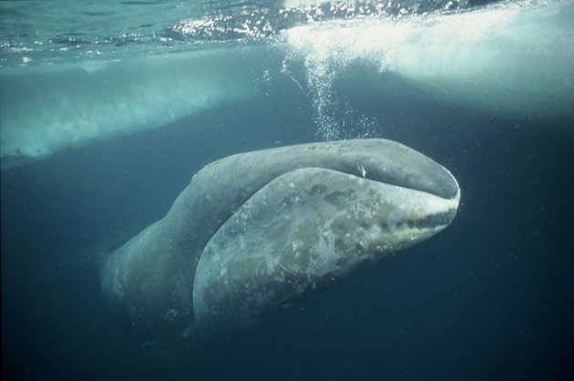
Гренландский кит
Это животное еще недавно считалось исчезнувшим видом. Сегодня же известно, что в мире осталось несколько сотен особей. Низкий репродуктивный потенциал не позволяет виду быстро восстановить численность до безопасного уровня. Вид повсеместно охраняется, однако животное не застраховано от случайного попадания в дрифтерные рыболовные сети. Также киты очень чувствительны к разливам нефти, поскольку нефтяная пленка уничтожает их кормовую базу – планктон. При попадании в организм кита нефть вызывает желудочно-кишечные кровотечения, почечную недостаточность, интоксикацию печени, нарушение кровяного давления. Пары от испарений нефти приводят к поражению органов дыхания.

Slide 11
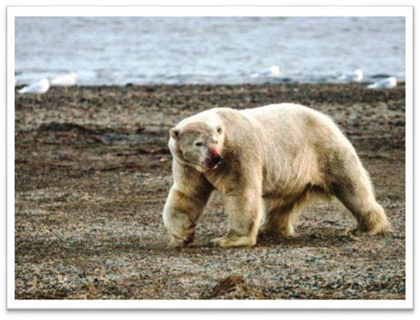
Белый медведь
Белый медведь – самый крупный наземный хищник планеты. В среднем вес взрослого медведя составляет 400-500 кг, но известны случаи, когда вес животного достигал 750 кг. При этом новорожденный медвежонок весит всего полкилограмма. По оценкам специалистов, сейчас в Арктике насчитывается порядка 20-25 тысяч белых медведей. Экологи предупреждают, что к 2050 году численность популяции может сократиться более чем на две трети. Ухудшению условий жизни белых медведей способствует изменение климата, браконьерство и добыча нефти, сопровождаемая загрязнением вод. Загрязнение вод приводит к отравлению медведей пестицидами и их метаболитами..

Slide 12
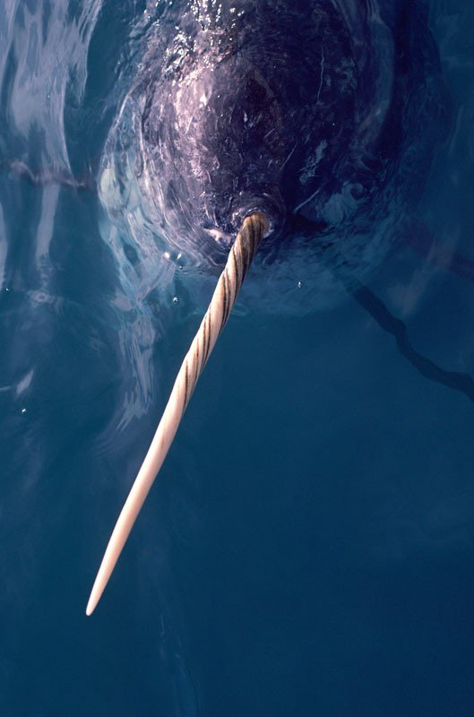
Нарвал
Нарвал, или единорог, – уникальное морское млекопитающее, которое водится только в Арктике. Этот представитель зубатых китов может похвастать всего двумя верхними зубами, один из которых у самцов вырастает в закрученный в спираль бивень длиной до 3 м и весом 10 кг. Встречаются нарвалы с двумя бивнями. Нарвалы очень чувствительны к подводным шумам. Это значит, что интенсивное судоходство, а также всевозможные строительные работы в местах их обитаний могут негативно сказаться на животных. Не говоря уже о возможных последствиях нефтеразливов. У морских млекопитающих нефтепродукты вызывают раздражение кожи, глаз и снижение способности к плаванию. Также страдает жировой слой: он теряет способность удерживать тепло и воду, из-за чего нарушается терморегуляция животного

Slide 13
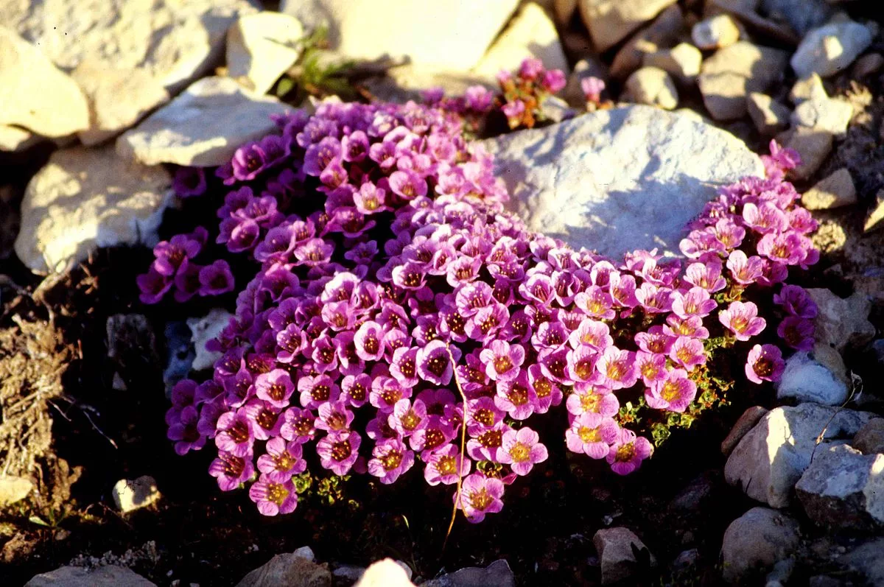
Сердечник пурпуровый
Пурпуровый сердечник - небольшой травянистый многолетник с ползучим тонким корневищем. Цветки в рыхлых кистях, венчик малиновый, лепестки 0,6 см длины
Местообитания пурпурового сердечника - сырые берега речек и ручьев, покрытые травяно-моховыми тундрами, с подтоком почвенных вод. В зимнее время эти участки защищены от нарушений глубоким снежным покровом.
Казалось бы, зачем охранять пурпуровый сердечник, сама природа позаботилась о его защите зимой, в самое трудное для всех растений время? На острове Врангеля это актуально уже сегодня, поскольку летом гусеницы вездеходов, обычного вида транспорта на севере, сильно нарушают тундровый ковер. Это приводит к таянию вечной мерзлоты, проседанию грунта и образованию промоин, разрушающих естественные места произрастания сердечника.

Slide 14
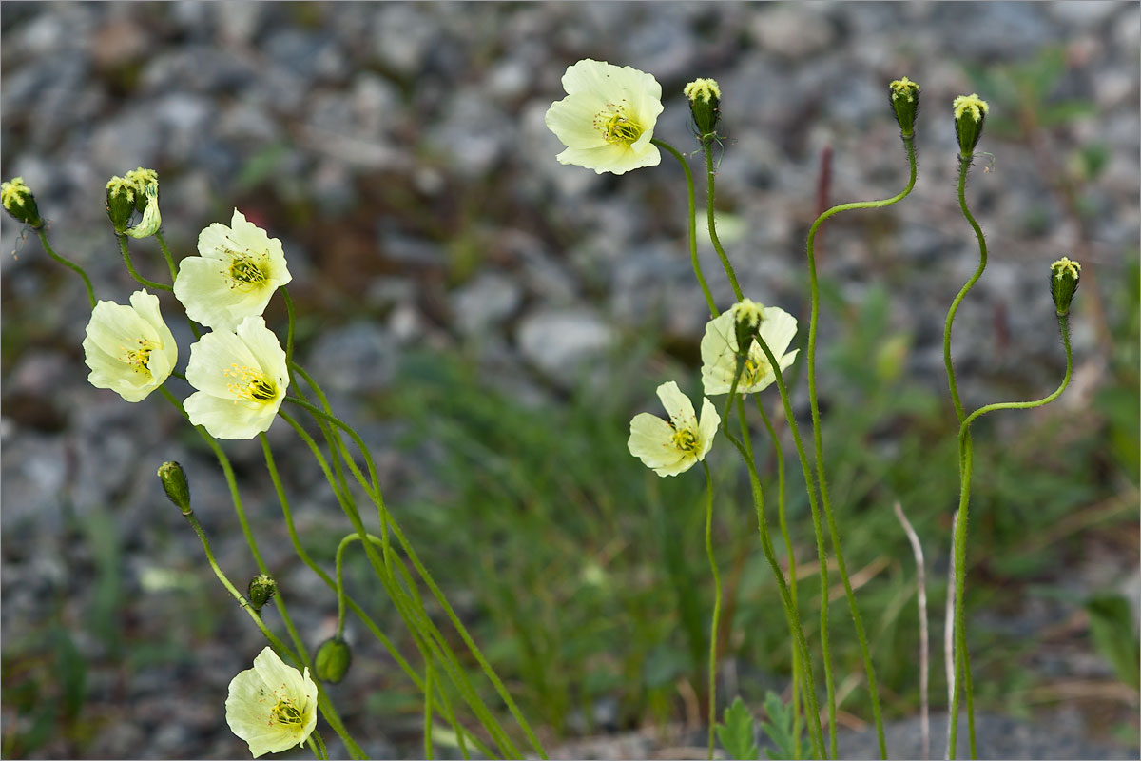
Мак лапландский
В суровых климатических условиях нашего севера поражает неяркая красота и удивительное жизнелюбие и лапландского мака. Растет лапландский мак на каменистых и песчаных осыпях, по берегам и береговым отмелям небольших рек среди тундрового пояса. Это нежное с виду растение довольно устойчиво к суровым условиям окружающей среды. Оно морозостойко - может расти на крутых склонах, где снеговой покров сдувается сильными ветрами и мороз особенно силен.
Основными факторами, приводящими этот вид к исчезновению, активная хозяйственная деятельность человека и изменение климата.

Slide 15
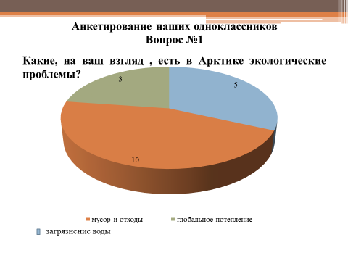

Slide 16
Проведя анкетирование среди одноклассников, выяснилось, что большинство ребят интересуется вопросом экологии, знают и называют проблемы Арктики. Они считают важным заниматься охраной и защитой природы Арктики.
Результатом исследовательской работы стала презентация «Экологические проблемы Арктики», в которой мы рассказали об основных экологических проблемах, утилизации промышленных отходов.

Slide 17
На основании материалов исследования можно сделать вывод, что из-за активного освоения Арктики людьми в этой части планеты появилось множество экологических проблем, которые пагубно влияют на флору и фауну зоны арктических пустынь . Если не изменить характер деятельности и не проводить природоохранные действия, то Арктика для людей будет потеряна навсегда.
Вот несколько важнейших мер сохранения природы, направленных на улучшение состояния Арктики
-формирование особого режима пользования природных ресурсов;
-мониторинг состояния загрязнения экосистемы;
-создание природных заповедников;
-утилизация отходов;
-увеличение популяций животных и птиц;
-контроль промышленного вылова рыб и браконьерской деятельности на суше.

Slide 18
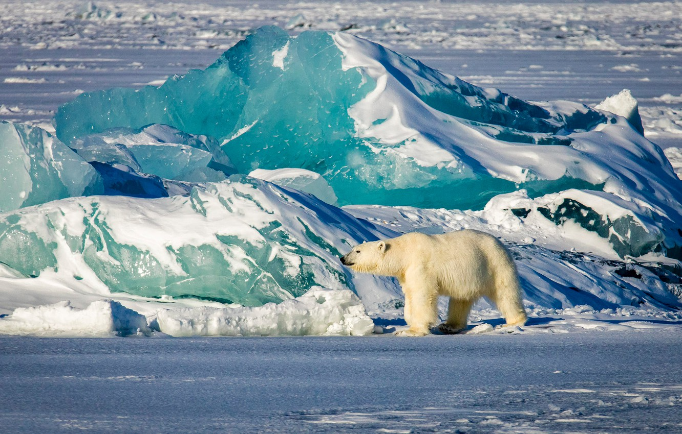
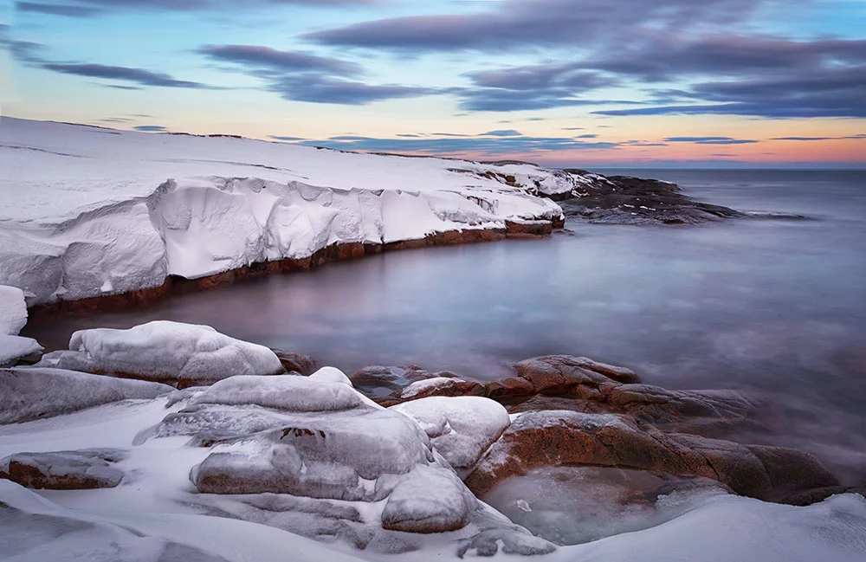
Таким образом, гипотеза полностью подтвердилась.
Я надеюсь, что результаты моего исследования проявят себя в отдаленном будущем в людях, которые свяжут свою судьбу с делом охраны природы или научной деятельностью по исследованию природных территорий Арктики, в ответственном отношении каждого к Родной земле и ее богатствам.
Основные черты Арктики – это чистота и первозданность, как раз то, что уже уничтожено на большей части нашей Планеты. И мы должны сохранить это бесценное богатство, этот удивительный мир, ведь у человека нет будущего на руинах природы.

